Slide 1
Актуальные вопросы введения Единого налогового счета
УФНС России по Архангельской области
и Ненецкому автономному округу
Заместитель руководителя Управления
Горюнова Ольга Евгеньевна

Slide 2
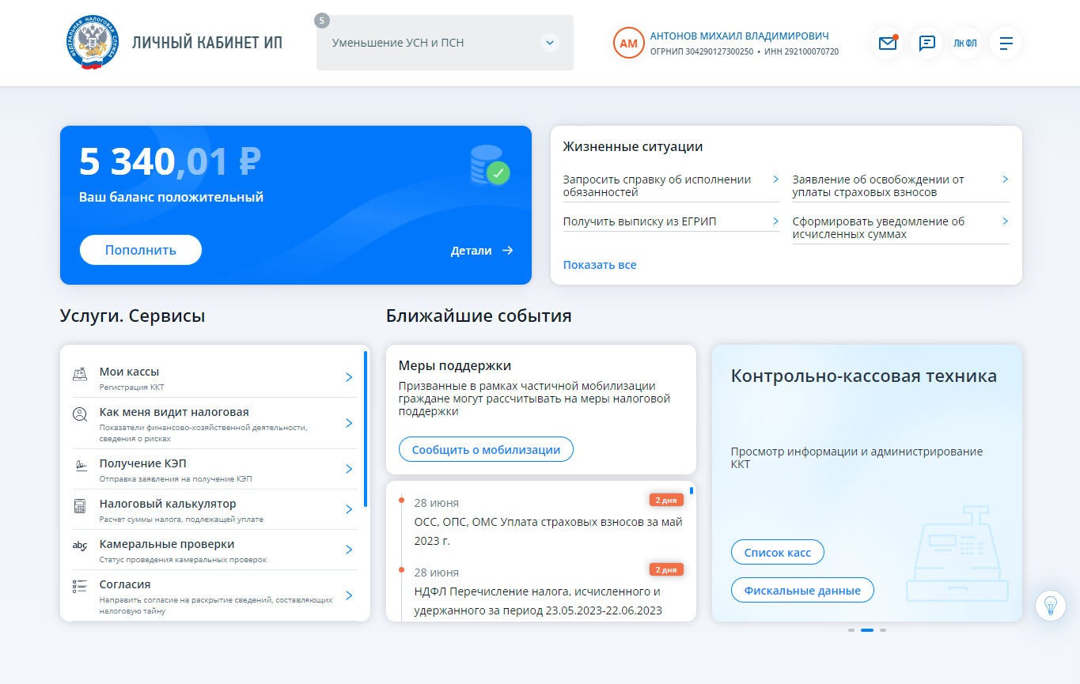
Открыт раздел «ЕНС» в Личных кабинетах

Slide 3
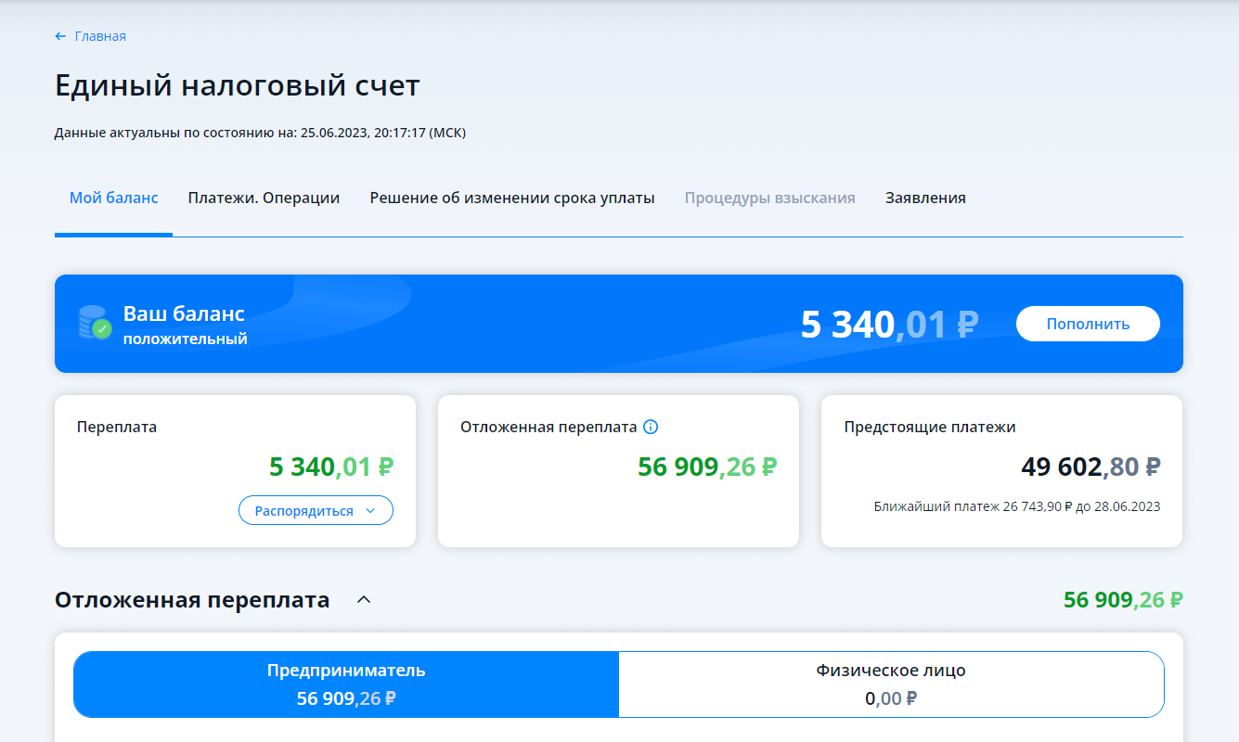
Функционал раздела «ЕНС» в Личных кабинетах

Slide 4
Новый порядок взыскания задолженности
(ст. 69,70 НК РФ, постановление Правительства РФ от 29.03.2023 N 500)
8 дней дается на исполнение требования
об уплате задолженности с даты его получения
(если иное не указано в самом требовании)
Исполнением требования
признаётся уплата (перечисление) суммы задолженности в размере отрицательного сальдо на дату исполнения
Требование, направленное при отрицательном сальдо ЕНС, считается неисполненным до формирования положительного сальдо ЕНС
!

Slide 5
Взыскание задолженности за счет денежных средств
(ст. 46 Налогового кодекса РФ)
Взыскание задолженности производится по решению налогового органа посредством размещения в реестре решений о взыскании, решения, а также поручений налогового органа банкам
На всю процедуру взыскания формируется одно решение (прекращает действие с момента формирования положительного либо нулевого сальдо ЕНС)
Изменение суммы задолженности в поручении налогового органа не влечет изменений очередности платежей, установленной гражданским законодательством Российской Федерации
Поручение налогового органа на перечисление суммы задолженности со счетов налогоплательщика прекращает действие с момента формирования положительного либо нулевого сальдо ЕНС

Slide 6
СПАСИБО ЗА ВНИМАНИЕ!

